Slide 1
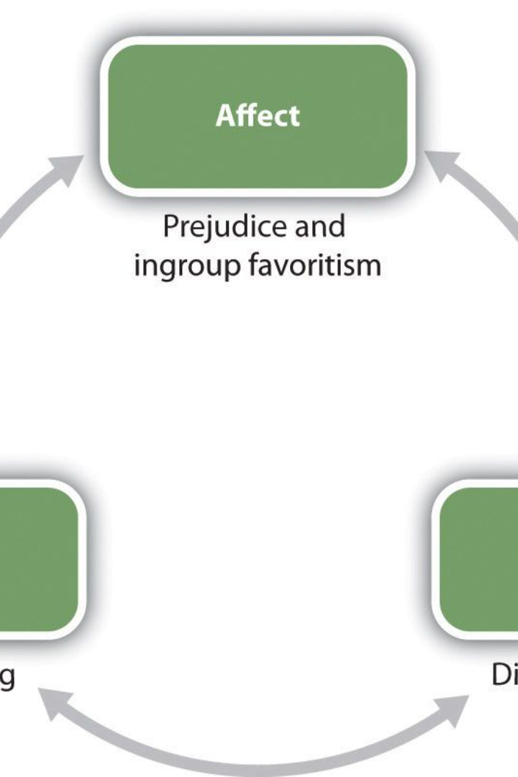
Основные парадигмы социальной психологии
Парадигмы социальной психологии представляют собой основные рамки, в которых осуществляется понимание человеческого поведения и взаимодействия. В этой презентации мы рассмотрим различные парадигмы, определяющие подходы к социальному познанию.

Slide 2
Естественно-научная парадигма
Основы
Преимущества
Ограничения
Данная парадигма опирается на применение методов естественных наук для изучения социальных явлений, таких как наблюдение, измерение и эксперимент.
Это позволяет проводить объективное и научное исследование факторов, влияющих на социальное поведение.
Однако, такой подход может пренебрегать уникальными аспектами социальной деятельности, подчиняющимися сложным взаимодействиям.

Slide 3

Позитивистская парадигма
1
Основа
2
Аспекты
Эта парадигма подчеркивает значимость точного наблюдения, опытных данных и математических анализов для объяснения социального поведения.
Аспекты человеческого поведения рассматриваются в рамках законов и тенденций, поддающихся научному объяснению и прогнозированию.
3
Критика
Этот подход критикуют за слишком узкое толкование социальных феноменов и игнорирование их многогранности.

Slide 4
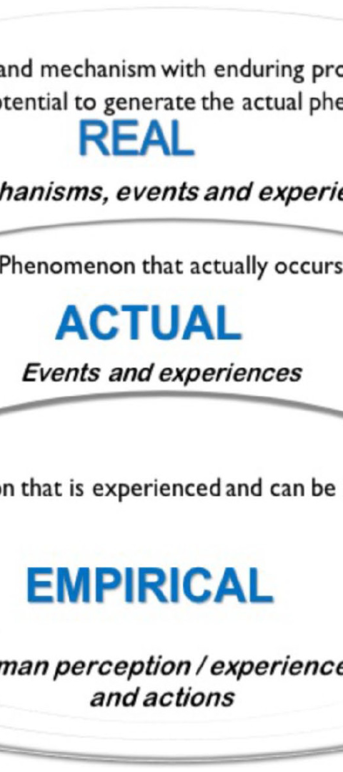



Неопозитивистская парадигма
Акцент
Неопозитивисты выдвигают тезис о невозможности полной объективности в изучении социальных явлений.
Контекст
Они признают влияние интерпретации, разнообразия и контекста на понимание социальной действительности.
Альтернативы
Предлагают альтернативные подходы, такие как качественные исследования, для понимания сложных социальных аспектов.

Slide 5
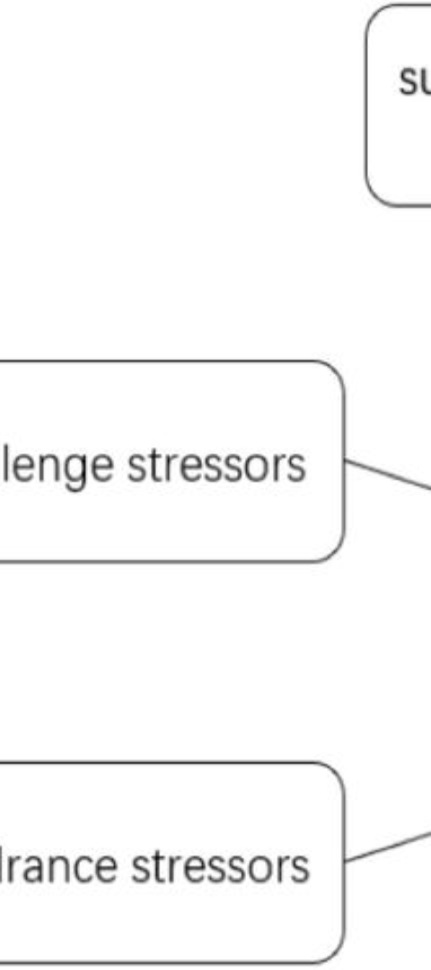
Парадигма преобразования
Цель
Прогресс
Эта парадигма акцентирует внимание на необходимости изменения общества и социальных отношений через активные вмешательства.
Отстаивает идею активного взаимодействия социальных институтов с целью привнесения позитивных изменений в обществе.
Критика
Критики утверждают, что такой подход может привести к политизации и идеологизации социальных наук.

Slide 6
Парадигма социального конструкционизма
Фокус
Основной фокус на конструкции реальности через социальные процессы и взаимодействия.
Анализ
Анализирует создание и поддержание социальных норм и ценностей через активное участие в общественной жизни.
Влияние
Этот подход признает интенсивное влияние общественных ценностей на формирование поведения и самоидентификации.

Slide 7
Заключение
5
3
7
Разнообразие
Контраверсии
Познание
Осознание многообразия парадигм позволяет получить более полное представление о социальной психологии.
Разнонаправленные тенденции соперничества между парадигмами поддерживают дискуссии и интеллектуальный рост.
Изучение основных парадигм способствует углубленному пониманию социального мира и разнообразию его интерпретаций.

